Slide 1
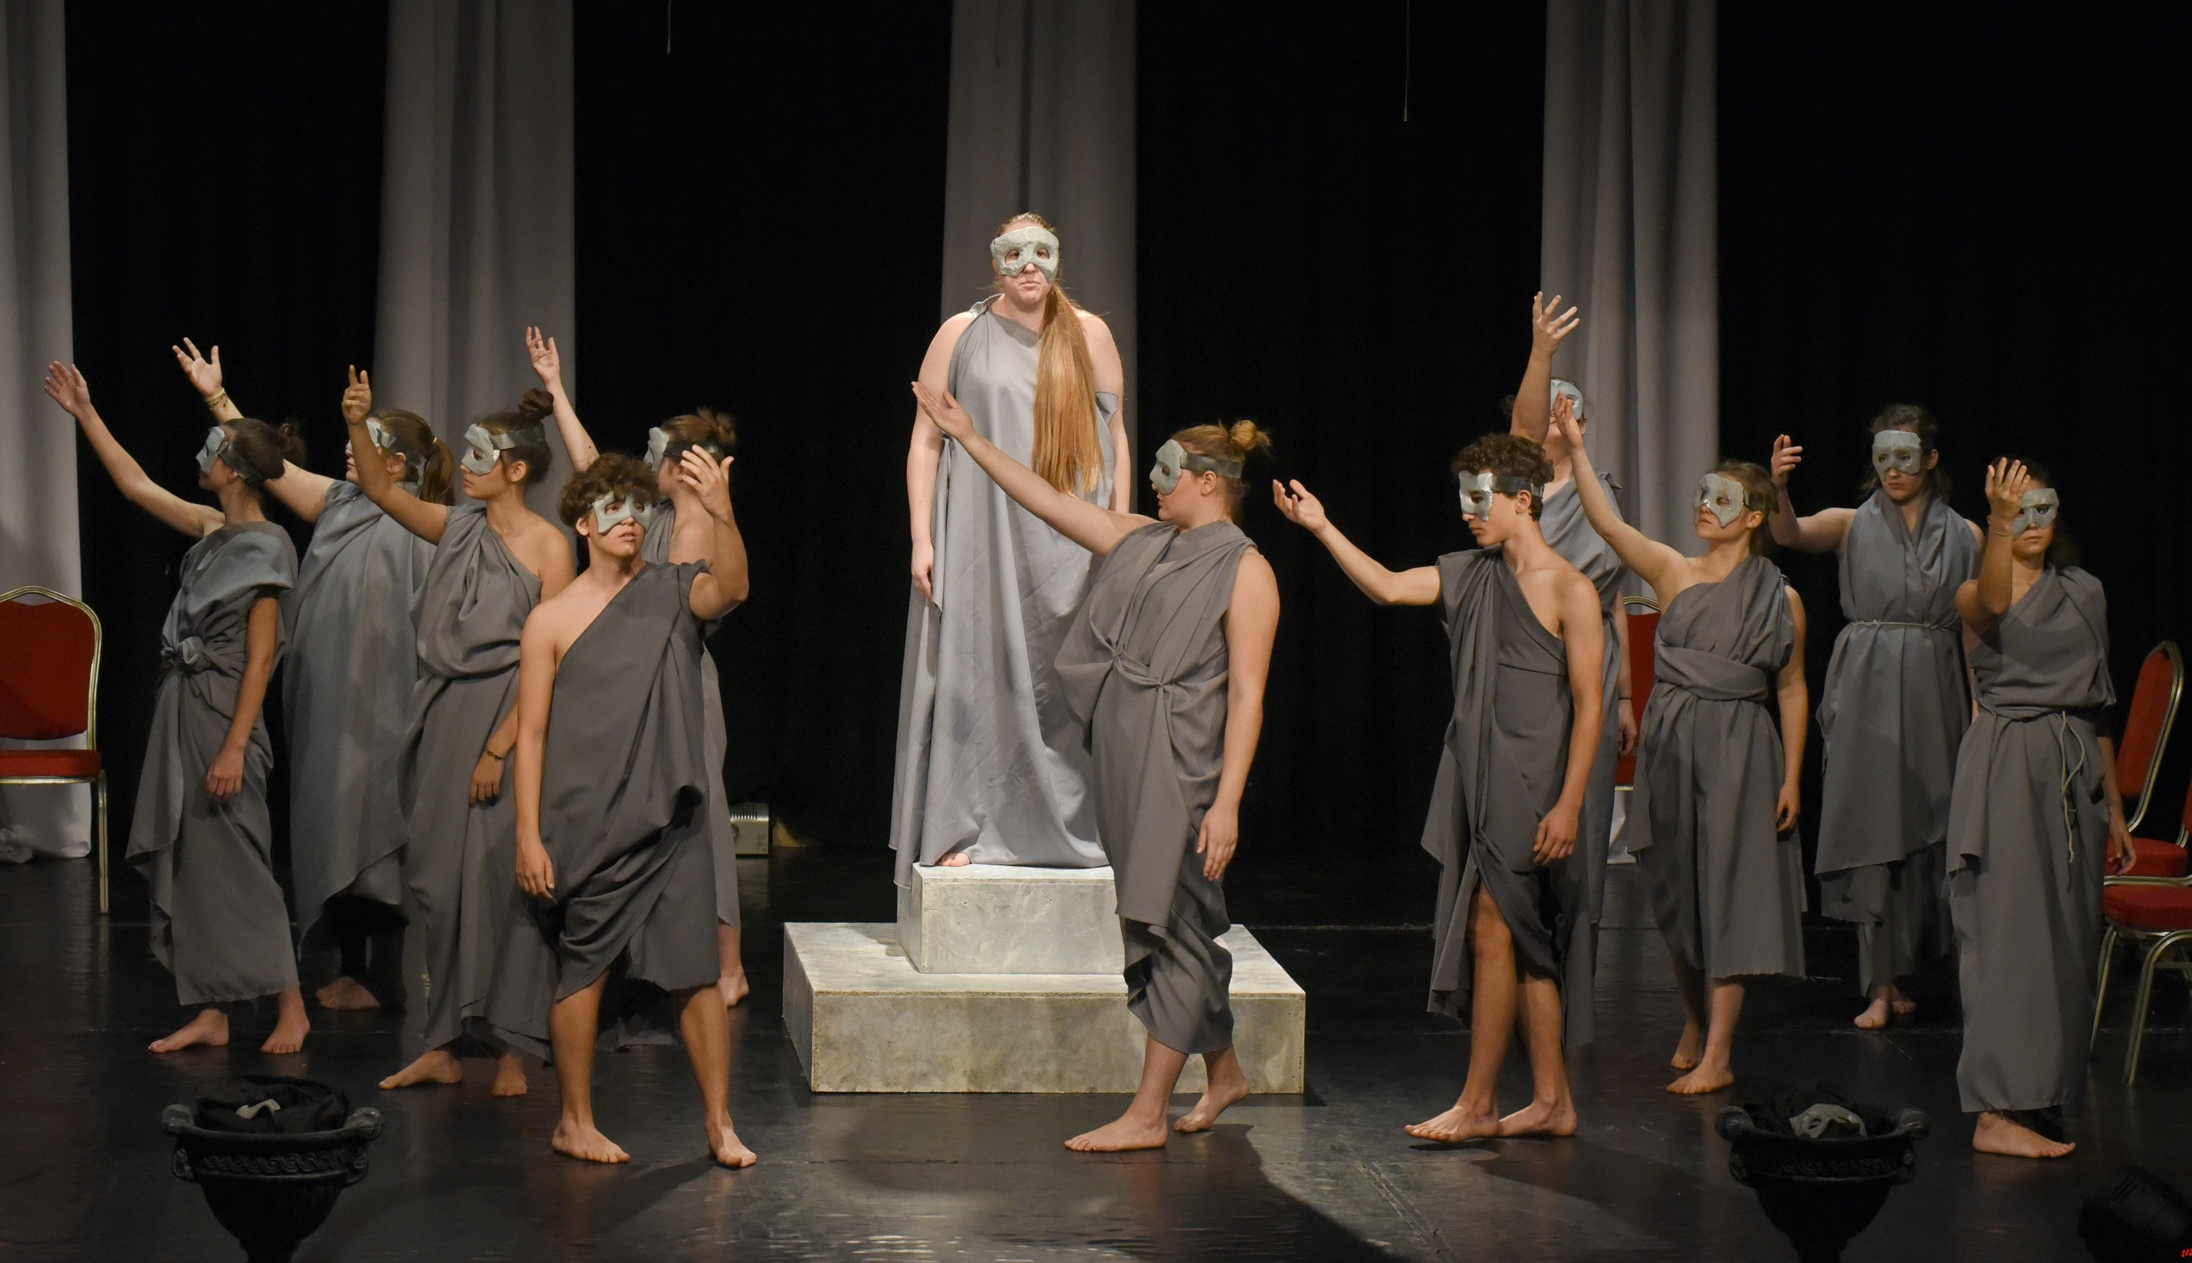
„Sok van mi csodálatos, de az embernél nincs semmi csodálatosabb.”(Szophoklész)
Veresi Ifjúsági Színház

Slide 2
Ismerd meg önmagad!←Játékok ←Színjátszás ←Táborok

Slide 3
VISZ-Veresi Ifjúsági Színház-100 fő
Szikrák (6-10 év)
Tűztestvérek (10-14 év)
Tűzmadarak (10-14 év)
Színskála Stúdió (Középiskolás és felnőtt korosztály)

Slide 4
Ismerd meg önmagad!←drámapedagógia
Milyen célok valósulnak meg a játékok során?
Ismerjék meg magukat, társaikat, környező világukat egy-egy gesztus, hanglejtés, az arckifejezés, a viselkedés tükrében!
Testi adottságaiknak és személyiségüknek megfelelően a legkülönbözőbb élethelyzetekben pontosan és tisztán fejezzék ki magukat!
Alakuljon ki bennük erős szociális és esztétikai érzékenység!
A rögtönzött játékok során gyakorolják a különféle élethelyzetek, szituációk felismerését, az azokban való eligazodást, a döntést!
A feldolgozott történetek, mesék kapcsán fejlődjön szimbolikus gondolkodásuk, ismerjék meg az általános emberi értékeket, és a hozzájuk vezető út nehézségeit, és ennek megoldási lehetőségeit!
Erősödjék empátiás készségük!
A drámapedagógiai módszer hatására olyan nélkülözhetetlen változások következnek be, mint például a megértés szintjének módosulása, fejlődése, attitűdváltás az érzelmi, megismerési tapasztalatok hatására, pozitív változás a szociális viselkedésben, kooperációs készségben, a nyelvi és egyéb kommunikációs tapasztalatok fejlődése, mások szükségleteinek és szándékának fel- és elismerése.
„Az oktatás az egyénre koncentrál, a dráma az egyediségére, minden emberi lény különleges egyéniségére."

Slide 5
Drámapedagógia→ön- és társismeret
színre testrész
tükörjátékok

Slide 6
Drámapedagógia→képességfejlesztés
feszültségoldás
mozgástréning

Slide 7
Drámapedagógia→értékőrzés
érzelmek
tájékozódás a térben

Slide 8
Drámapedagógia→konfliktuskezelés
állóképek
tolerancia, elfogadás

Slide 9
Színjátszás 17 év-27 színdarab
Andersen:
A Hókirálynő
Egy közösen alkotott darab a barátságról, a gonosz hátráltató erejéről, a hitről magunkban és az Örökkévalóban…

Slide 10
„Jól van Kay, ha megfejted az élet titkát, és kitalálod a legfontosabb szót a világon, elmehetsz, akkor újra a magad ura leszel,én pedig neked ajándékozom az egész világot.”

Slide 11
Moliere: A szerelem, mint orvos
„Nélkülünk a lélek veszélyben forog.
Móka, Tánc meg Ének:
Csodadoktorok.”

Slide 12
Karinthy Frigyes: A gyermek mostanában nyugtalan
„Tehát csak rögeszme, hogy őrült vagyok, tehát rögeszmém van, tehát őrült vagyok, tehát igazam van, tehát nem vagyok őrült. Mégiscsak gyönyörű dolog a tudomány!”
„Megállapítom, hogy őnagysága halálosan tudna szeretni egy olyan gyönyörű szép, zseniális, gazdag és tökéletes férfit, aki reménytelenül szereti őt."

Slide 13
Karinthy
„De ki kérdezte az embert? Ki kérdezett, Homérosz? Ki kérdezett, Szókratész? Ki kérdezett, Buddha? Ki kérdezett, Názáreti?”
„Tessék, kérem, nézni, hogy néz ez a gyerek. Ránéz az emberre.”

Slide 14
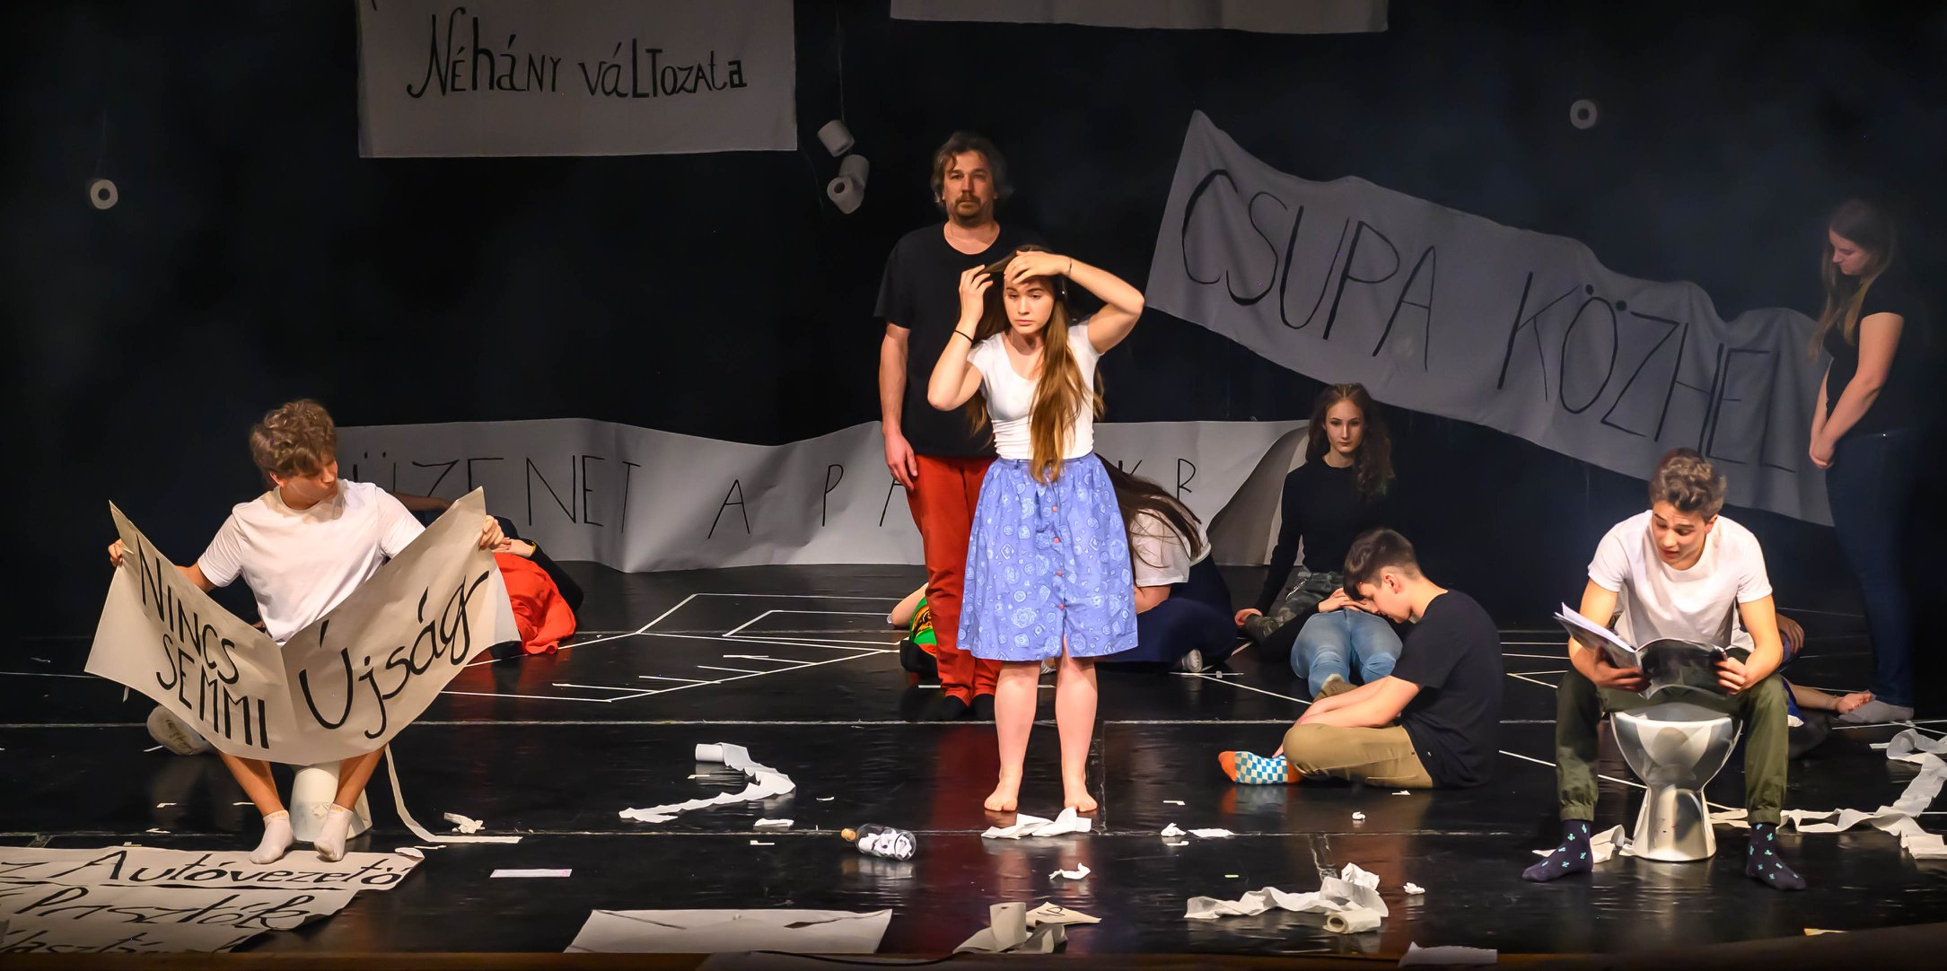
Örkény István: A magunk megvalósításának néhány változata 2020

Slide 15
Szabó Magda: Tündér Lala
„Minden tündér irtózik attól, hogy egyedül legyen!”
„Tündérországnak is szüksége van a nyugalomra. De ahhoz, hogy újra béke legyen, változtatni, változni kell.”

Slide 16
„És tudjátok az a legszebb dolog, amikor az igazság boldogságot hoz. Mert végül mindig azt hoz. A hazug sose lehet boldog…”
„Írisz lemond, és ezentúl örökké egy király fog uralkodni, és az én leszek!”

Slide 17
Weöres Sándor Országos Színjátszó Találkozó 9 arany minősítés-4 arany diploma
Lázár Ervin: A Furulyafa (Fantázia)
VÁL-SÁG-OK (Válás)

Slide 18
WSO arany diploma
A páfrány virága
„Aki megtalálja, letépi és a szívébe rejti virágát, annak nagy boldogságban lesz része.”

Slide 19
WSO arany diploma
Miről álmodik a lány?
„Álmodban végre teljesül
Az óhajod, az óhajod-
Lassan lehulló lepke lesz
A sóhajod, a sóhajod.”

Slide 20
TÁBOR - komplex művészeti táborok MÓKA dráma- és sporttábor
Képzőművészet
Színjátszás

Slide 21
2006-2020 15 év- 918 résztvevő
Sport
Játékok

Slide 22
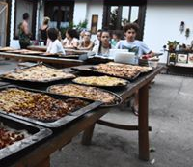
Egyházaskozár-Szuppi Ifjúsági Szálló családias hangulat, isteni étkek

Slide 23
Móka tábortémák
10. 2015 „Derült égből nevetés” 11. 2016 „Kilépés a fénybe - Az ókori Egyiptom üzenete” 12. 2017 „Az élet titka – Lázár Ervin”
13. 2018 „Tiltott város- A sárkány fészkében”
14. 2019 „Afrika-a legek kontinense”
15. 2020 „Mitől boldogok az indiaiak?”
1. 2006 „Földönkívüliek” 2. 2007 „Az észak-amerikai indiánok bőrében” 3. 2008 „Őseink útján” 4. 2009 „A mesés kelet” 5. 2010 „Shakespeare világa” 6. 2011 „A csodálatos Erdély” 7. 2012 „Életünk és az ősi elemek-avagy ki vagy?” 8. 2013 „Az ókori1 görögök varázslatos világa” 9. 2014 „A Jó, a Rossz és az Ember”

Slide 24
TÁBOR- komplex művészeti tábor Varázsparázs drámatábor
Képzőművészet
Pozitív életszemlélet

Slide 25
Varázsparázs drámatábor 2018-2020
Együtt vagy egy
Komplex drámajáték a természetben

Slide 26
Városi rendezvények
Széchényi domb
Aradi vértanúk szoborpark

Slide 27
Támogatások
A fejlesztéshez szükséges eszközök (kelmék, kötelek, kalapok, régiségek stb.)
Hangszerek
Az adott előadáshoz szükséges jelmezek, anyagok, álarcok, technikai apparátus
Logoval ellátott pólók
Hátrányos helyzetű gyerekek tábori támogatása
Képzőművészethez szükséges anyagok
Tréningek, előadások meghívott specializálódott szakemberekkel
Ajándékok (kincskereső játék, versmondás jutalmazása)

Slide 28
Igazolás-a Fővárosi Törvényszék 7.Pk.61527/1994/15 végzése szerint közhasznú minősítéssel rendelkező szervezetnek adott juttatásról Centrum sport és Táborozás Egyesület-18067439-1-13

Slide 29
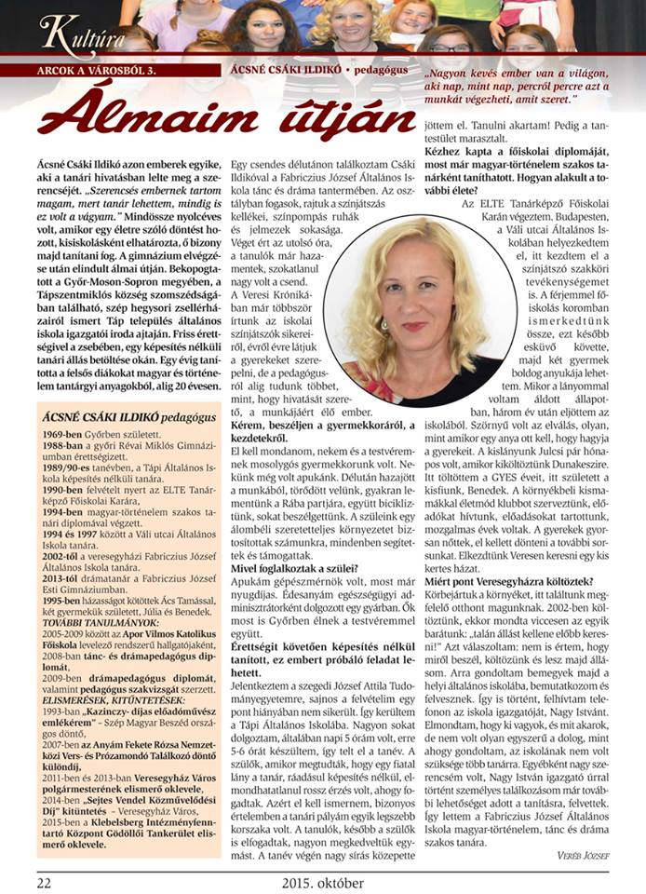
Ácsné Csáki Ildikó-boldog gyerekek magyar-történelem szakos tanár drámapedagógus-rendező

Slide 30
Szakmai elismerések
2015 Klebelsberg Intézményfenntartó Központ kitüntetése (elismerésül pedagógusnap alkalmából, a jövő nemzedékéért végzett áldozatos nevelő-oktató munkájáért)
2014 Sejtes Vendel Közművelődési Díj kitüntetés (Magas színvonalú kulturális, művészeti és közösségteremtő munkájáért, Veresegyház nevének öregbítéséért)
2013 Veresegyház város polgármesterének kitüntetése (A vers- és prózamondó versenyekre történő eredményes felkészítésért, a szép magyar kiejtés és beszéd gyermekekkel való megszerettetéséért, nyelvi értékeink ápolásáért és közvetítéséért)
2011 Veresegyház város polgármesterének kitüntetése (A város iránti elkötelezettségéért és szolgálatáért, közösségi-társadalmi szerepvállalásáért)
Az Országos Weöres Sándor Gyermekszínjátszó Találkozó négyszer országos döntő arany fokozatú diploma a gyermekszínjátszó csoportjaimmal
Vers- és prózamondó versenyek rendszeres helyezettjei tanítványaim a területi, megyei és országos versenyeken
2007 Az Anyám Fekete Rózsa Nemzetközi Vers- és Prózamondó Találkozó országos döntőjének különdíjasa felnőtt kategóriában
1993 Szép Magyar Beszéd verseny országos döntőjében Kazinczy- díjas előadóművész emlékérem

